Slide 1
Tudatos Internethasználat
Hasznos és káros tartalmak és egyéb veszélyek

Slide 2
Az internet elterjedése és az azt elérhetővé tévő kommunikációs eszközök és szolgáltatások átformálták életvitelünket, napi rutinunkat és egyéb szokásainkat.
Az internet és ezek a modern technológiai vívmányok nagyon hasznosak lehetnek, ha megfelelően alkalmazzuk őket. (eseményeket, mindennapi teendőinket online felületeken is elintézhetjük, el lehet kerülni a felesleges sorban állást stb.)
Könnyedén tarthatjuk a kapcsolatot olyan ismerősökkel akik tőlünk távol élnek, vagy elköltöztek a közvetlen környezetünkből. (Legyen az belföld vagy külföld)

Slide 3
Manapság a legnépszerűbbek a hordozható kommunikációs eszközök, azaz a mobiltelefonok. Az évek során a technológia olyan szintre emelkedett, amely könnyen lehetővé teszi mindenki számára, hogy az internetet használja a mobiltelefonja segítségével. (webböngészők és egyéb alkalmazások, Messenger, Facebook, Instagram, Snapchat, Tumblr stb.)
Viszont, ahogy a való életben, úgy ezeken az online közösségekben és felületeken is találkozhatunk veszélyekkel, ezért fontos, hogy tudatosan és célszerűen használjuk az internetet. Valamint készüljünk fel ezekkel a nemkívánatos személyekkel, veszélyekkel való találkozásra, vagy teljes elkerülésükre.

Slide 4
Online fogyasztói szokások
A neten való „szörfözés” nagy részét főleg különböző közösségi- hírgyűjtő/megosztó oldalak, blogok, fórumok valamint videó-, kép- és zenemegosztó portálokon töltjük.
A közösségi média általában nyilvános, ingyenesen elérhető, felhasználói számát és tartalmát tekintve hatalmas, ahol személyes profilt hozhatunk létre, egyszerre közvetlenül és közvetetten is kommunikálhatunk egymással, eseményeket szervezhetünk, közös játékokat folytathatunk, csoportokhoz csatlakozhatunk, információkat, tartalmakat (hír, weboldal, videó stb.) oszthatunk meg és terjeszthetünk, emellett lehetőségünk van az előbb említett funkciók azonnali véleményezésére, későbbi szerkesztésére is.

Slide 5
Mindenekelőtt érdemes tisztában lenni azzal, hogy ma már a gyermekek életének szerves része az online tér, ahol a kamaszok ápolhatják kapcsolataikat, formálhatja véleményüket és ahol szociális érzékenységük fejlődhet, egyéniségük előnyükre is alakulhat.
Az internet veszélyeivel persze számolni kell. Elsősorban közvetlen, nyílt kommunikációval előzhetjük meg azt, hogy gyermekeink jogsértések, bűncselekmények áldozatai legyenek, lelkileg sérüljenek. Ilyen hozzáállással érhetjük el, hogy tisztában legyenek a veszélyekkel, azok elkerülésének lehetőségeivel, probléma esetén a segítségkérés és a segítségnyújtás feltételeivel - továbbá, hogy később az internetet tudatosan használó felnőttekké váljanak.

Slide 6
„Ha az interneten van biztos igaz”
A jelenlegi fiatal és ifjú generáció (tinédzserek, fiatal felnőttek) elsődleges információforrása, tájékozódási helye az internet. Az online tér és hírportálok folyamatos, friss híreket kínálnak. Az internetes felületek akár percről-percre frissülhetnek (és frissülnek is). Akármilyen eseményt, hírt rögtön megoszthatnak az olvasókkal, felhasználókkal. Ezzel szemben a „hagyományos” médiumok azaz újság és a televízió másképp működik.
Az újságok működésüktől függően lehetnek napi és hetilapok, havi magazinok, folyóiratok stb. Ezeknek mindig van egy határideje egy úgynevezett lapzárta, ameddig a beérkezett híreket feldolgozhatják és leghamarabb másnap az olvasókhoz kerülhet. A televízióban, ha esetleg valami rendkívüli történik, sugározhatnak egy rendkívüli híradót, ami élőben közvetít egy eseményt, de ez ritka, általában minden este van egy 1-1.5 órás híradó ideje. Tehát megállapíthatjuk, hogy az internet sebessége, és folyamatos változása képes arra, hogy minél frissebb információkat osszon meg velünk.

Slide 7
Viszont az internet egy szabad, a demokratikus országokban cenzurázatlan médium. Vagyis bárki szabadon elérheti a rajta lévő tartalmakat, korlátozás nélkül. Továbbá az internet még egy fontos funkciója, hogy bárki szabadon megoszthat rajta tartalmakat. Ezért fontos a tudatos és több forrásból történő tájékozódás. (Ez nem csak az internet esetében fontos) Mivel bárki megoszthat rajta tartalmakat, gyakoriak az álhírek. Éppen ezért fontos, hogy több helyről szerezzünk be információkat. Például, ha olvasunk egy hírt, amely elég „meredek” vagy nehezen hihető, akkor nem árt utánajárni, hogy tényleg igaz-e. Valamilyen keresőmotor (Google) segítségével rákeresni az adott hírre. Ha több megbízható forrás is megerősíti, akkor az a bizonyos esemény vagy történés, amiről olvastunk, akkor nagy valószínűséggel igaz. Természetes a kamuhíreket, több portál is átveheti, ha ők is „elfeledkeznek” utánajárni a hír hitelességének, de ha több nagyobb és híresebb hírportálon keresünk rá, az adott hírre, akkor hitelesnek vehetjük az információt. (pl. MTI)

Slide 8
ADATOKKAL VALÓ „ÜZÉRKEDÉS”, vISSZAÉLÉS
Az interneten tevékenykednek olyan rosszindulatú egyének, akik mindenáron szeretnék megkaparintani személyes adatainkat, melyeket felhasználnak, hogy hasznot húzzanak belőlünk.
Példa: A bankszámlánkkal kapcsolatos adatokat próbálnak megszerezni. (Ha van, akkor bankkártya információkat) Amellyel a mi pénzünkből vásárolnak maguknak, vagy , hogy átutalják az általuk használt számlára vagy egyéb pénzügyi fiókra (pl. PayPal)
A PayPal elektronikus kereskedelemre szakosodott, pénzforgalmi szolgáltatásokat nyújtó pénzügyi vállalkozás. Segítségével ugyanúgy küldhetünk, fogadhatunk pénz, vásárolhatunk mint egy hagyományos bankszámlával, a különbség az, hogy vásárlás során nem kell megadni a számlával kapcsolatos adatot vagy bankkártyaadatot, ez a szolgáltatás kifejezetten online tranzakciók lebonyolítására lett létrehozva, elég a PayPal felhasználóval és jelszóval történő hozzájárulás.

Slide 9
Személyes adatainkat többféleképpen is megszerezhetik. A két leggyakoribb mód:
E-mail-es vagy online átverés. Olyan e-mailt küldenek számunkra, mintha a banktól jött volna és valamilyen problémára vagy biztonsági okra hivatkozva kérik a bankszámlánkkal kapcsolatos adatainkat. A bankok nem győzik hangsúlyozni, hogy ők sose kérnek el személyes adatokat az ügyfeleiktől. Valamint előfordulhat, hogy egy nyereményjátéknak álcázva, a telefonszámunkat megadva, emelt díjas sms-ek fogadására és küldésére „regisztrálunk”.
Saját felelőtlenségünkből adódóan. Az online tevékenykedésünk során olykor meggondolatlanul használjuk az internetet. Nemtörődömségünkből adódóan, olyan weboldalakat is meglátogatunk vagy olyan programot töltünk le a készülékünkre, amely ártalmas és forrása lehet vírusoknak vagy egyéb nemkívánatos programoknak. Továbbá figyelmetlenségből adódóan online vagy közösségi oldalon megosztjuk személyes adatunkat. Pl.: egy ebéd során készítünk egy képet és a bankkártyánk jól láthatóan ott van az asztalon. Vagy dicsekedni akarunk, hogy milyen szép új bankkártyánk van és lefotózzuk. Ne tegyünk ilyet.

Slide 10
Adat- és személyes biztonság
A megfelelő elővigyázatosságok és biztonsági beállítások kiválasztása nagyon fontos, legyen szó bármilyen kommunikációs eszközről vagy felhasználói fiókról. Például a Facebook fiókunkat beállíthatjuk, úgy, hogy idegenek, olyanok akik nem az ismerősünk, minimális információt tudjanak meg rólunk. Valamint nem fogadjuk el azok ismerősfelkérését, akit egyáltalán nem ismerünk. Továbbá egy erős jelszó használata sem árt. Sokkal biztonságosabb egy felhasználói fiók, ha erős jelszó védi, nem pedig egy rövid és könnyen kitalálható jelszó.

Slide 11
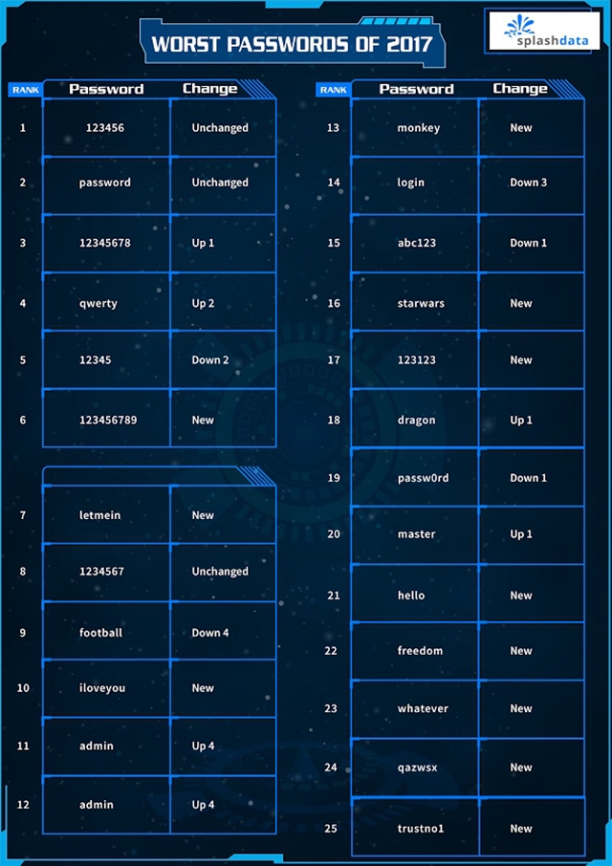

Slide 12
Továbbá fontos, hogy jelszavainkat bizonyos időközönként lecseréljük. Az optimális jelszócsere fél évente lenne, de mindenképpen ajánlatos legalább évente új jelszót használni.
Az ingyenes szoftverek, alkalmazások és programok letöltése előtt érdemes elolvasni, hogy mit tartalmaz és mit telepítünk fel, mert ezekhez hozzátartozhatnak olyan nem kívánatos programok vagy funkciók, amik nagyban károsíthatják, lassíthatják az eszközünket. De extrém helyzetben, akár vírusokat is tartalmazhatnak, amelyek veszélybe sodorhatják a készülékünket és biztonsági réseket hagyhatnak maguk mögött.

